Slide 1



Flash、串口、字符设备、块设备总结分享
烽火通信科技股份有限公司 宽带业务产出线 研发部
张思伦 2022年07月

Slide 2

目录
1.Nand flash
2.UART AND TTY
3.字符设备、块设备
4.总结

Slide 3
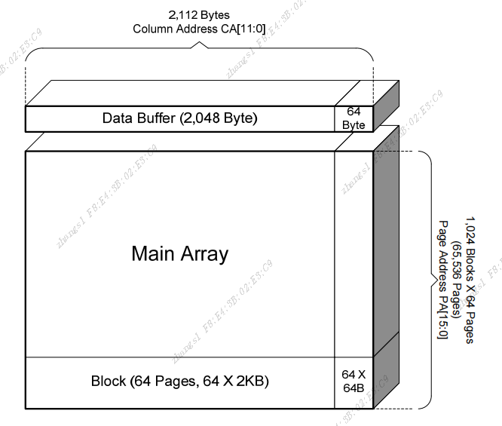
Nand flash物理结构
特性：
1、采用8位并口访问，具有访问速度快的优势。
2、操作以块（block）为基本单位。每块又分成多个页（page），页大小一般是2048字节，写操作具有只可以写0，不能写1的特性，写前必须先擦除。
3、page由2部分组成：数据存储区（data area）和备用区域（spare area），以W25N01GV为例，数据存储区大小为2K字节，备用区域大小为64字节。我们存储的有效数据，一般都是存储在数据存储区。备用区域一般用来存放ECC校验值

Slide 4
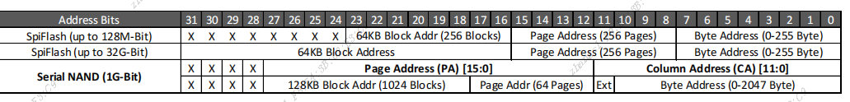
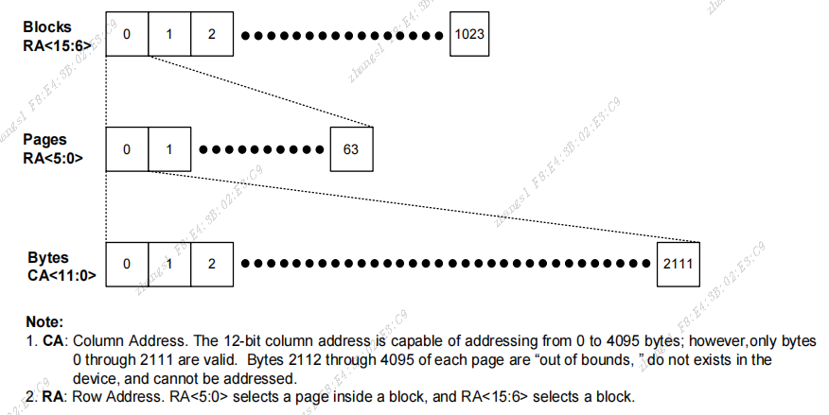
Nand flash 寻址
NAND FLASH的地址分为三类：
块地址（Block Address）用于在一个Page内部字节寻址
页地址（Page Address、Row Address）用于在一个Block内部页寻址
列地址（Column Address）用于在NAND内部块寻址
Notes:
RA是行地址，行地址的15:6位用来寻址Block，行地址的5:0位用来寻址PAGE。CA为列地址，一共12位，寻址空间是4096。但是SPI NAND中只有一部分是可用的，这里只有0到2112个byte是可用的，其余的地址空间都是out of bound

Slide 5
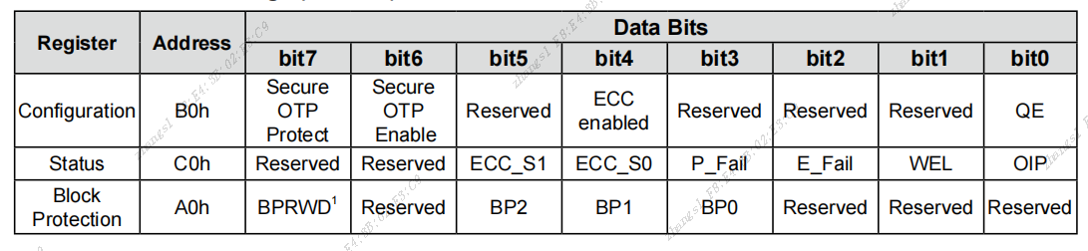
Nand flash通用寄存器
A0 寄存器用做一些Block的写保护
B0寄存器是Secure OTP/配置寄存器
C0寄存器是状态寄存器
Notes:
QE表示使能Quad模式, ECC表示使能ECC
OIP： FLASH是否处于操作模式，1: Busy, 0: Ready
WEL: 是否写使能，1: write enable, 0: not write enable
E_FAIL: 擦除错误，0: Passed, 1: Failed
P_FAIL:编程错误， 0: Passed, 1: Failed
ECC_S0, ECC_S1，ECC状态

Slide 6
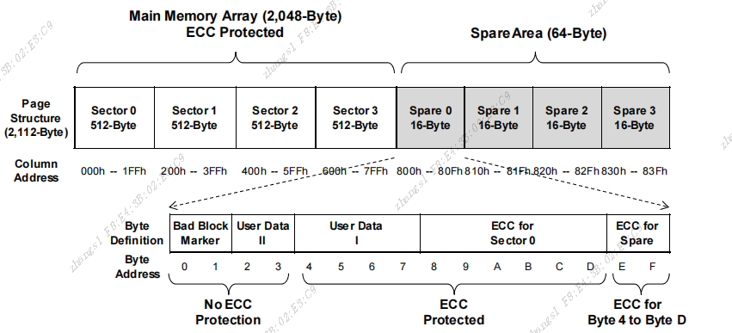
Nand flash oob区域
▪ Spare area (OOB)
– ECC code
– Bad block information
– File system information

Slide 7
Nand Flash坏块管理—BBM
NAND FLASH的坏块：
1、NAND厂家出厂的时候标记的坏块
2、使用过程中产生的坏块
预留备用块
物理地址
1
2
3
····
50
51
····
1023
1024
BBT:记录映射关系
逻辑地址
1
2
3
····
50
51
····
1023
1024
Notes:
因为NAND FLASH在出厂和使用过程中都可能会产生坏块，且每个BLOCK的擦除次数是有限制的，超过规定次数后，BLOCK将无法再擦除（即产生坏块），因此，我们首先需要能对这些坏块进行识别跟标记，然后合理的分配和使用好的块，以最大限度的延长NAND FLASH的寿命。NAND FLASH的坏块识别有几种方式：1，NAND厂家出厂的时候，会在每个Block的第一个page和第二个page的spare区的第一个字节写入非0XFF的值来表示，我们可以通过这个判断该块是否为坏块；2，通过给每个Block写入数值（0XFF/0X00），然后读取出来，判断写入的数据和读取的数据是否完全一样，来识别坏块；3，通过读取数据时，校验ECC错误，来识别坏块。
ECC：NAND Flash出错的时候一般不会造成整个Block或是Page不能读取或是全部出错，而是整个Page（例如512Bytes）中只有一个或几个bit出错。一般使用一种比较专用的校验——ECC。ECC能纠正单比特错误和检测双比特错误，而且计算速度很快，但对1比特以上的错误无法纠正，对2比特以上的错误不保证能检测。
ECC一般每256字节原始数据生成3字节ECC校验数据，这三字节共24比特分成两部分：6比特的列校验和16比特的行校验，多余的两个比特置1。（512生成两组ECC，共6字节）
当往NAND Flash的page中写入数据的时候，每256字节我们生成一个ECC校验和，称之为原ECC校验和，保存到PAGE的OOB（out-of-band）数据区中。其位置就是eccpos[]。校验的时候，根据上述ECC生成原理不难推断：将从OOB区中读出的原ECC校验和新ECC校验和按位异或，若结果为0，则表示不存在错（或是出现了ECC无法检测的错误）；若3个字节异或结果中存在11个比特位为1，表示存在一个比特错误，且可纠正；若3个字节异或结果中只存在1个比特位为1，表示OOB区出错；其他情况均表示出现了无法纠正的错误。
5.补充
（1）需要对前面由于Page Program错误发现的坏块进行一下特别说明。如果在对一个块的某个page进行编程的时候发生了错误就要把这个块标记为坏块，首先就要把块里其他好的面的内容备份到另外一个空的好块里面，然后，把这个块标记为坏块。当然，这可能会犯“错杀”之误，一个补救的办法，就是在进行完块备份之后，再将这个坏块擦除一遍，如果Block Erase发生错误，那就证明这个块是个真正的坏块，那就毫不犹豫地将它打个“戳”吧！
（2）可能有人会问，为什么要使用每个块第一页的spare area的第六个byte作为坏块标记。这是NAND Flash生产商的默认约定，你可以看到Samsung,Toshiba,STMicroelectronics都是使用这个Byte作为坏块标记的。
（3）为什么好块用0xff来标记？因为Nand Flash的擦除即是将相应块的位全部变为1，写操作时只能把芯片每一位(bit)只能从1变为0，而不能从0变为1。0XFF这个值就是标识擦除成功，是好块。

Slide 8
Nand Flash 驱动框架
内置ECC
外置ECC
DDR
DDR
主控
flash
主控
flash
ECC
ECC控制器

Slide 9
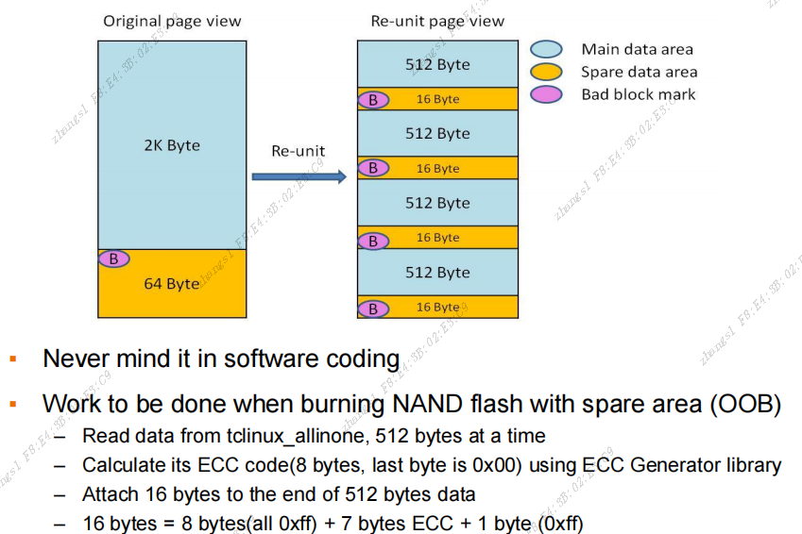
Nand Flash 外置ECC demo

Slide 10
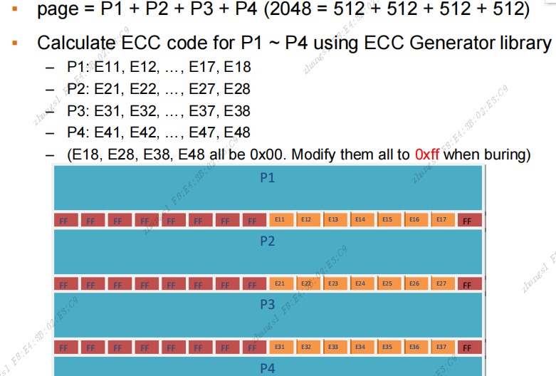
Nand Flash 外置ECC demo

Slide 11
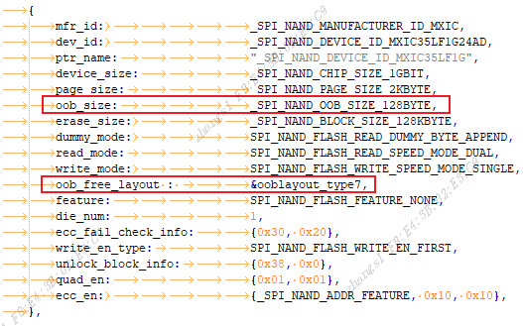
Nand flash相关工作——flash适配
根据芯片厂家提供参数说明，查阅flash芯片手册完成。

Slide 12
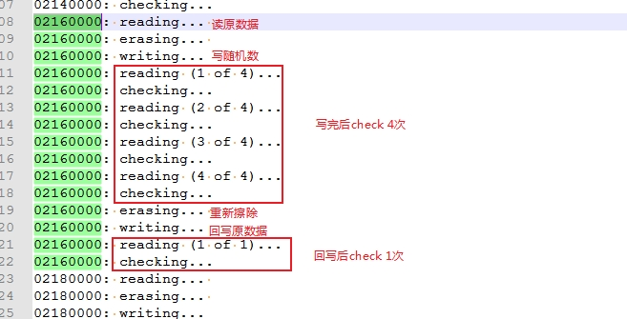
Nand flash相关工作——flash测试
nandtest流程，对于每个block：
1、读出原数据
2、擦除block，写随机数写满block
3、读block，与写的随机数对比check 4次
4、回写原数据
5、再次读block，对原数据check 1次

Slide 13
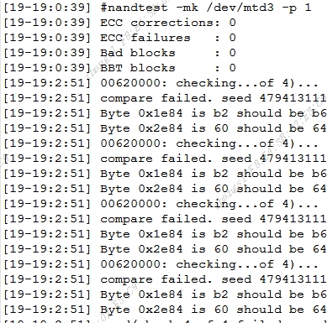
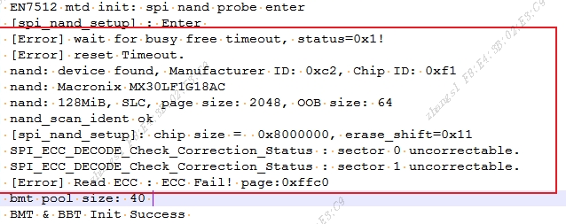
Nand flash疑难问题——出现ECC错误
flash测试报错
flash驱动报出ECC错误

Slide 14
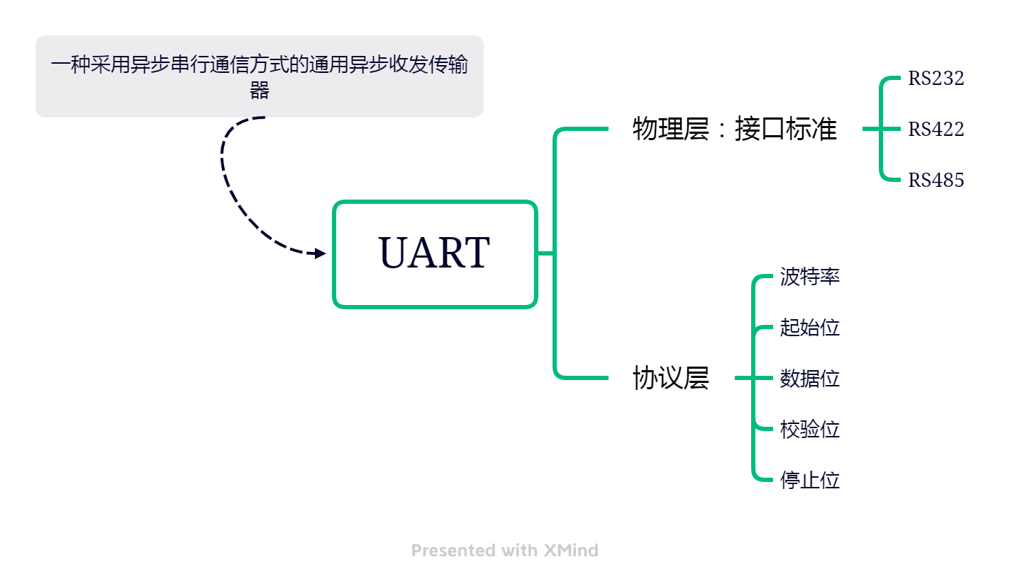
UART 简介
Notes:
UART：通用异步收发传输器（Universal Asynchronou Receiver/Transmitter)，简称串口。全双工，UART的全称是Universal Asynchronous Receiver and Transmitter，即异步发送和接收。
串口在嵌入式中用途非常的广泛，主要的用途有：
发送数据时将并行数据转化为串行数据，接收数据时将受到的串行数据转换成并行数据
打印调试信息；
外接各种模块：GPS、蓝牙；
协议层
波特率：一般选波特率都会有9600,19200,115200等选项。其实意思就是每秒传输这么多个比特位数(bit)。
起始位:先发出一个逻辑”0”的信号，表示传输数据的开始。
数据位：可以是5~8位逻辑”0”或”1”。如ASCII码（7位），扩展BCD码（8位）。小端传输。
校验位：数据位加上这一位后，使得“1”的位数应为偶数(偶校验)或奇数(奇校验)，以此来校验数据传送的正确性。
停止位：它是一个字符数据的结束标志。

Slide 15
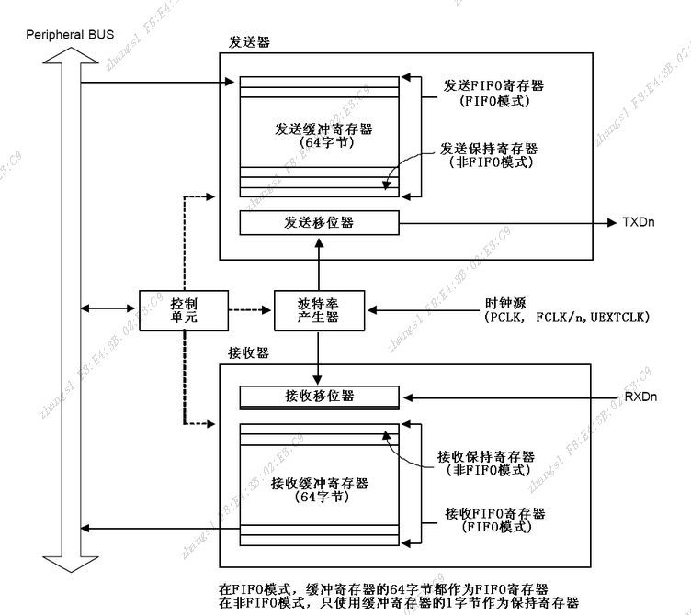
UART 工作流程
发送数据时，CPU控制内存要发送的数据通过FIFO传给UART单位，UART里面的移位器，依次将数据发送出去，在发送完成后产生中断提醒CPU传输完成。
接收数据时，获取接收引脚的电平，逐位放进接收移位器，再放入FIFO，写入内存。在接收完成后产生中断提醒CPU传输完成。
Notes:
要发送数据时，CPU控制内存要发送的数据通过FIFO传给UART单位，UART里面的移位器，依次将数据发送出去，在发送完成后产生中断提醒CPU传输完成。
接收数据时，获取接收引脚的电平，逐位放进接收移位器，再放入FIFO，写入内存。在接收完成后产生中断提醒CPU传输完成。

Slide 16
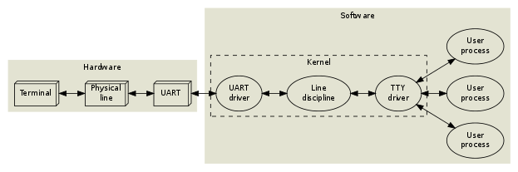
UART 软件系统结构
UART属于TTY体系的一部分，UART驱动，行规范和TTY驱动这个三元组就可以被称为TTY设备
Notes:
UART驱动，行规范和TTY驱动这个三元组就可以被称为TTY设备，即我们常说的TTY。用户进程可以通过在/dev下操作相应的设备文件来影响任何TTY设备的行为。由于对设备文件写入权限是必需的，因此当用户登录特定的TTY时，该用户必须成为设备文件的所有者——这通常由login(1)程序完成，该程序以root权限运行。

Slide 17
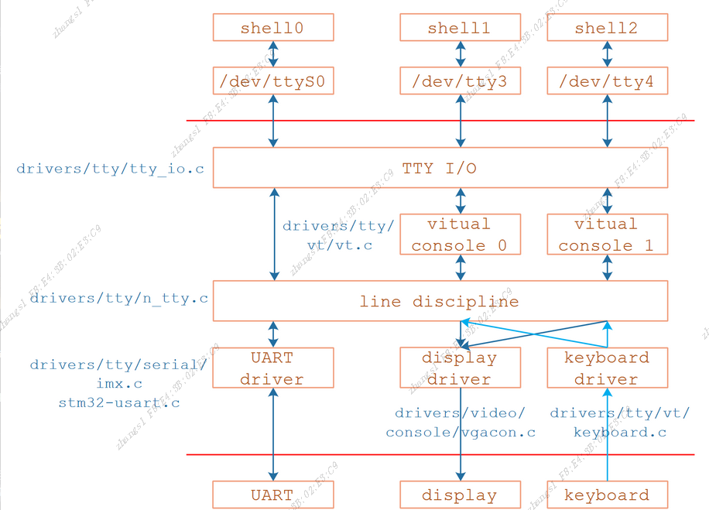
TTY子系统结构图
内核提供了几种不同的行规范。一次只能将其中一个连接到给定的串行设备。行规范的默认规则称为N_TTY。
设备节点 含义
/dev/ttyS0、/dev/ttySAC0 串口
/dev/tty1、/dev/tty2、/dev/tty3、…… 虚拟终端设备节点
/dev/tty0 前台终端
/dev/tty 程序自己的终端，可能是串口、也可能是虚拟终端
/dev/console 控制台，又内核的cmdline参数确定
Notes:
当我们在一个终端上按下按键“l”的时候，终端只是把字母“l”回显了回来，紧接着按下按键“s”，依然是回显字母“s”，随后我们按下回车键，回显的不再是回车键(请问怎么回显)，而是列出并显示了当前目录下的所有文件
当我们按下组合键“Ctrl-C”的时候，当前的进程就终止了，
行规程是一套约定俗成的协议。约定双方可以是计算机和终端(包括输出设备和人体输入设备)。在这个意义上，终端就是所谓的人机接口。
行规程规定了键盘，串口，打印机，显示器等输入输出设备和用户态Shell等程序之间的行为规范，键盘上的按键事件被行规程解释成了Shell可以理解的输入并给出相应的输出。它事实上规定了信息从外部进入计算机的规范。
可以使用stty命令来展示你的终端行规程的配置：
进程可以使用 ioctl(2)读取或修改打开的TTY设备的配置。 该API在 tty_ioctl(4)中有描述。 由于它是Linux应用程序和内核之间的二进制接口的一部分，它将在Linux版本迭代中得到保持。 但是，该接口是不可移植的，应用程序应该使用 termios(3) 手册页中描述的POSIX包装器。

Slide 18
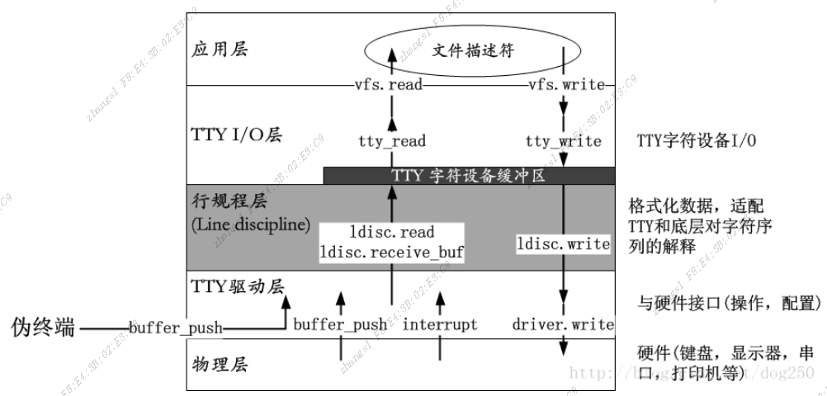
TTY驱动框架

Slide 19
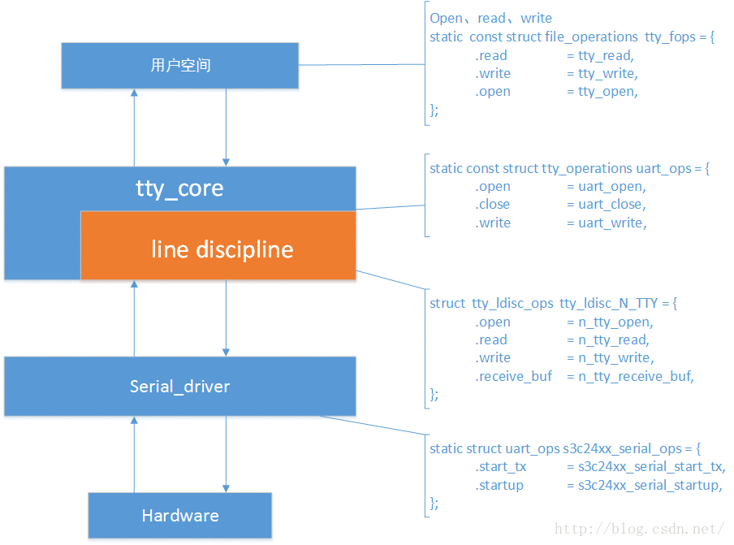
TTY驱动框架
Notes:
整个 uart 框架大概的样子如上图所示，简单来分的话可以说成两层，一层是下层我们的串口驱动层，它直接与硬件相接触，我们需要填充一个 struct uart_ops 的结构体，另一层是上层 tty 层，包括 tty 核心以及线路规程，它们各自都有一个 Ops 结构，用户空通过间是 tty 注册的字符设备节点来访问，这么说来如上图所示涉及到了4个 ops 结构了，层层跳转。它是这样来注册串口驱动的，分配一个struct uart_driver 简单填充，并调用uart_register_driver 注册到内核中去。
上边填充的结构体中，有两个成员未被赋值，对于tty_driver 代表的是上层，它会在 register_uart_driver 中的过程中赋值，而uart_state 则代表下层，uart_state 也会在register_uart_driver 的过程中分配空间，但是它里面真正设置硬件相关的东西是 uart_state->uart_port ，这个uart_port 是需要我们从其它地方调用 uart_add_one_port 来添加的。
1、根据driver支持的最大设备数，申请n个 uart_state 空间，每一个 uart_state 都有一个 uart_port 。
2、分配一个 tty_driver ，并将drv->tty_driver 指向它。
3、对 tty_driver 进行设置，其中包括默认波特率、校验方式等，还有一个重要的 Ops ，uart_ops ，它是tty核心与我们串口驱动通信的接口。
4、初始化每一个 uart_state 的 tasklet 。
5、注册 tty_driver 。
注册 uart_driver 实际上是注册 tty_driver，因此与用户空间打交道的工作完全交给了 tty_driver ，而且这一部分都是内核实现好的，我们不需要修改，了解一下工作原理即可。
在 flush_to_ldisc 会调用到 disc->ops->receive_buf ，对于 N_TTY 来说是 n_tty_receive_buf ，在 n_tty_receive_buf 中，将数据拷贝到 tty->read_buf ,然后 wake_up_interruptible(&tty->read_wait) 唤醒休眠队列。然后就是前面提到的，在n_tty_read 函数中 从 tty->read_buf 里取出数据 拷贝到用户空间了
整个 tty_open 的工作：
1、获取到 tty_driver
2、根据 tty_driver 初始化一个 tty_struct
2.1 设置 tty_struct 的线路规程为 N_TTY (不同类型的线路规程有不同的 ops)
2.2 初始化一个延时工作队列，唤醒时调用flush_to_ldisc ，读函数时我们需要分析它。
2.3 初始化 tty_struct 里的两个等待队列头。
2.4 设置 tty_struct->ops == tty_driver->ops 。
3、在 tty_ldisc_setup 函数中调用到线路规程的open函数，对于 N_TTY 来说是 n_tty_open 。
4、如果 tty_struct->ops 也就是 tty_driver->ops 定义了 open 函数则调用，显然是有的 uart_open 。
————————————————

Slide 20
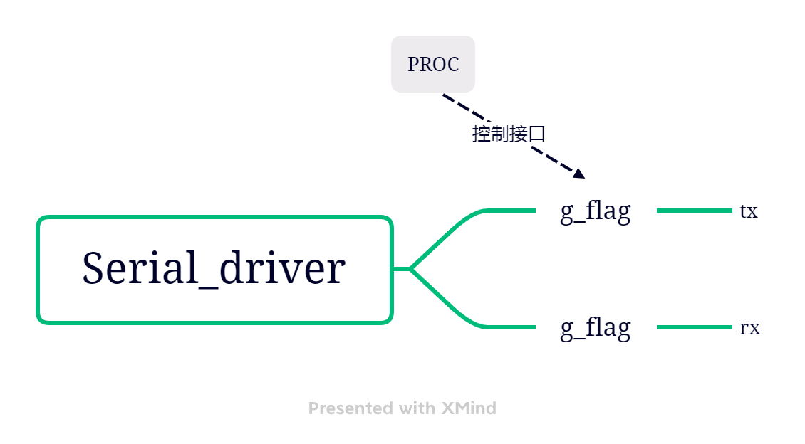
UART相关工作——串口开关
内核中使用全局变量g_flag作为串口底层控制开关
使用proc作为g_flag用户态读写接口

Slide 21
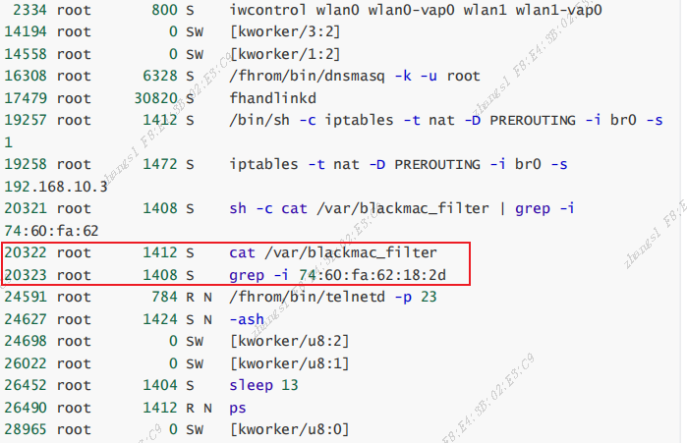
UART疑难问题——串口卡死
问题描述：设备串口卡死，串口输入无法回显。telnet可以正常使用。内核模块的打印可正常输出telnet上设备，使用ps查看进程状态。截取部分日志如下：
Notes:
可以看到存在有cat， grep等不应该常驻后台的进程。怀疑有部分程序阻塞或者死锁。导致cat
grep iptables等程序卡死。

Slide 22

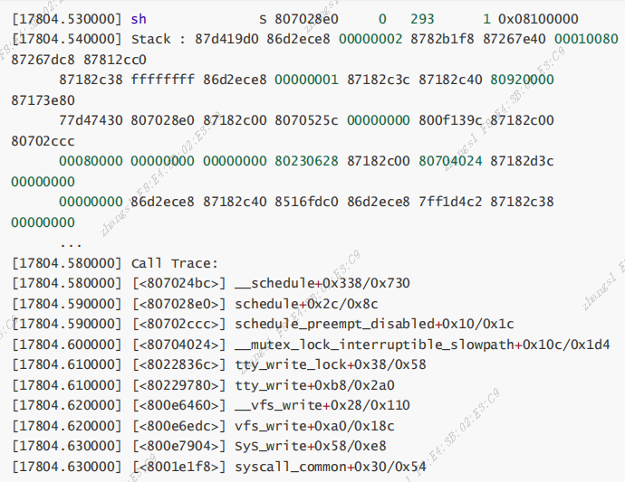
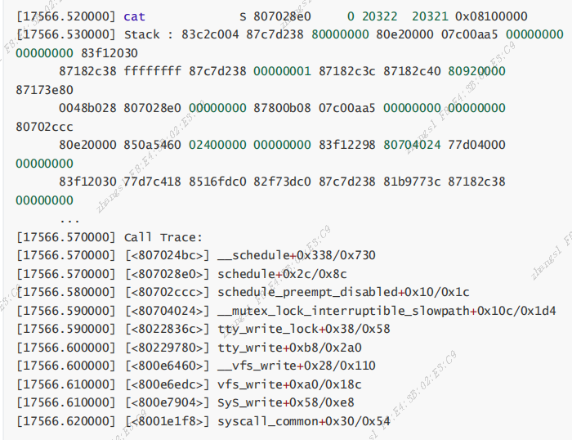
UART疑难问题——串口卡死
开启系统sysrq功能，执行echo t > /proc/sysirq后，截取的部分卡住进程的日志。
Notes:
在内核编译中打开如下编译选项，开启系统sysrq功能。使用sysrq可以
将系统运行进程的栈信息打印出来，可以观察到设备卡在哪里。

Slide 23
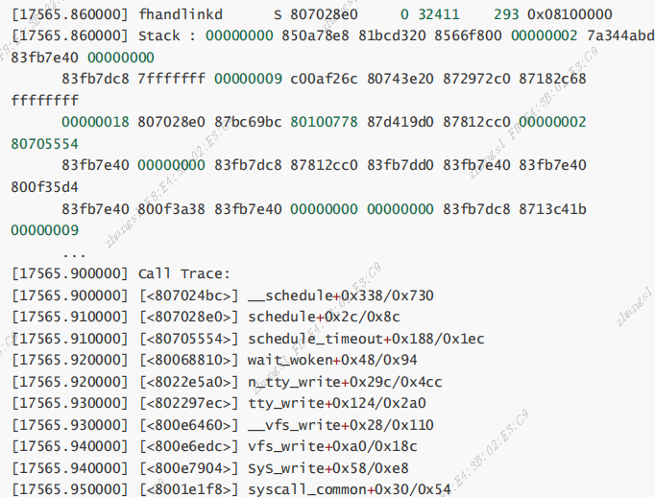
UART疑难问题——串口卡死
阻塞原因：fhandlinkd进程调用打印的时候，获取到了tty的锁，打印有一个环形缓冲区，环形缓冲区数据满了，需要等待串口将数据打印到屏幕后清空。
串口没有唤醒挂起的打印任务。导致后续的sh, iptables,cat等进程调用printf函数的时候，程序就会阻塞在获取tty锁的地方，因为这把锁已经被fhanlink进程占住了，而fhandlinkd又因为缓冲区被占满而进入等待状态
Notes:
从日志中我们可以看出fhandlink, sh, iptables, cat 4个进程都卡住了。阻塞的原因是fhandlinkd进
程调用printf打印的时候，获取到了tty的锁，打印有一个环形缓冲区，环形缓冲区数据满了，需要
等待串口将数据打印到屏幕后清空。fhandlinkd打印的时候，可能刚好这个环形缓冲区数据满了，
然后调用wait_woke函数调度出去，等待串口将缓冲区清空，再唤醒挂起的打印任务。
以上就是正常的打印流程，但是在上述场景下，串口不知道何原因没有唤醒挂起的打印任务。导致
后续的sh, iptables,cat等进程调用printf函数的时候，程序就会阻塞在获取tty锁的地方，因为这把
锁已经被fhanlink进程占住了，而fhandlinkd又因为缓冲区被占满而进入等待状态。但是这个也不
是fhandlink的问题，当时测试时发现，引起问题的应用程序不固定，有时会是sh,ifconfig等，没有
规律。这种问题出问题的地方一般时在内核中。

Slide 24
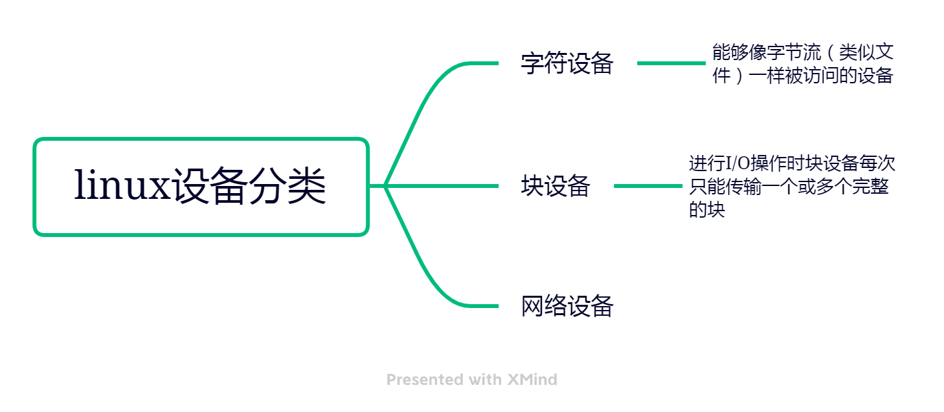
字符设备、块设备
字符设备与块设备区别：能否随机访问
Notes:
一、LINUX设备分类
Linux系统为了管理方便，将设备分成三种基本类型：
字符设备
块设备
网络设备
字符设备：
字符（char）设备是个能够像字节流（类似文件）一样被访问的设备，由字符设备驱动程序来实现这种特性。字符设备驱动程序通常至少要实现open、close、read和write的系统调用。
字符终端（/dev/console）和串口（/dev/ttyS0以及类似设备）就是两个字符设备，它们能很好的说明“流”这种抽象概念。
字符设备可以通过文件节点来访问，比如/dev/tty1和/dev/lp0等。这些设备文件和普通文件之间的唯一差别在于对普通文件的访问可以前后移动访问位置，而大多数字符设备是一个只能顺序访问的数据通道。
字符设备文件（类型为c），设备文件是没有文件大小的，取而代之的是两个号码：主设备号5 +次设备号1 。
块设备：
和字符设备类似，块设备也是通过/dev目录下的文件系统节点来访问。块设备（例如磁盘）上能够容纳filesystem。在大多数的Unix系统中，进行I/O操作时块设备每次只能传输一个或多个完整的块，而每块包含512字节（或2的更高次幂字节的数据）。
Linux可以让app像字符设备一样地读写块设备，允许一次传递任意多字节的数据。因此，块设备和字符设备的区别仅仅在于内核内部管理数据的方式，也就是内核及驱动程序之间的软件接口，而这些不同对用户来讲是透明的。在内核中，和字符驱动程序相比，块驱动程序具有完全不同的接口。
块设备文件（类型为b）
区别能否随机访问
字符设备
提供连续的数据流，是一个线性设备，应用程序可以顺序读取，通常不支持随机存取。相反，此类设备支持按字节/字符来读写数据。举例来说，调制解调器是典型的字符设备。
如：键盘、鼠标、显示屏
块设备
应用程序可以随机访问设备数据，程序可自行确定读取数据的位置。硬盘是典型的块设备，应用程序可以寻址磁盘上的任何位置，并由此读取数据。此外，数据的读写只能以块(通常是512B)的倍数进行。与字符设备不同，块设备并不支持基于字符的寻址。
如：硬盘、U盘

Slide 25
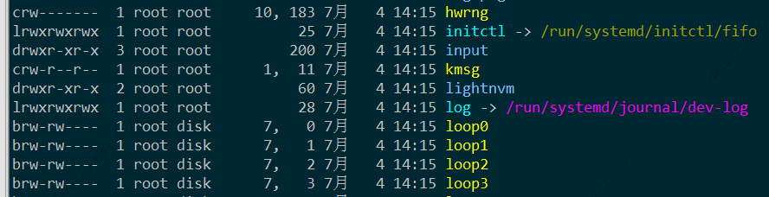
主、次设备号
Linux的设备管理是和文件系统紧密结合的，各种设备都以文件的形式存放在/dev目录下，称为设备文件。应用程序可以打开、关闭和读写这些设备文件，完成对设备的操作，就像操作普通的数据文件一样。为了管理这些设备，系统为设备编了号，每个设备号又分为主设备号和次设备号。主设备号用来区分不同种类的设备，而次设备号用来区分同一类型的多个设备。对于常用设备，Linux有约定俗成的编号，如硬盘的主设备号是3。
一个字符设备或者块设备都有一个主设备号和次设备号。主设备号和次设备号统称为设备号。主设备号用来表示一个特定的驱动程序。次设备号用来表示使用该驱动程序的各设备。
Notes:
现在的 Linux 内核允许多个驱动共享一个主设备号，但更多的设备都遵循一个驱动对一个主设备号的原则。
内核由次设备号确定当前所指向的是哪个设备。根据所编写的驱动程序，可以从内核那里得到一个直接指向设备的指针，或者使用次设备号作为一个设备本地数组的索引。但不论如何，内核自身几乎不知道次设备号的什么事情。
例如一个嵌入式系统，有两个LED指示灯，LED灯需要独立的打开或者关闭。那么，可以写一个LED灯的字符设备驱动程序，可以将其主设备号注册成5号设备，次设备号分别为1和2。这里，次设备号就分别表示两个LED灯
一般的，主设备号标识出与设备关联的设备驱动。如 /dev/null 和 /dev/port 由 1 号驱动来管理。

Slide 26
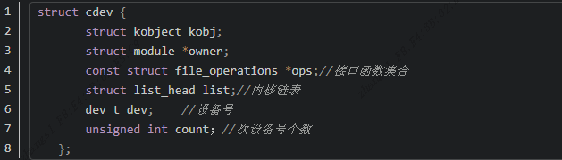
字符设备架构
1、每个文件都用一个struct inode结构体来描述，这个结构体里面记录了这个文件的所有信息，例如：文件类型，访问权限等。
2、每个驱动程序在应用层的/dev目录下都会有一个设备文件和它对应，并且该文件会有对应的主设备号和次设备号。
3、每个驱动程序都要分配一个主设备号，字符设备的设备号保存在struct cdev结构体中。
4、每打开一次文件，Linux操作系统在VFS层都会分配一个struct file结构体来描述打开的这个文件。该结构体用于维护文件打开权限、文件指针偏移值、私有内存地址等信息。
Notes:
如果想访问底层设备，就必须打开对应的设备文件。也就是在这个打开的过程中，Linux内核将应用层和对应的驱动程序关联起来。
1.当open函数打开设备文件时，可以根据设备文件对应的struct inode结构体描述的信息，可以知道接下来要操作的设备类型（字符设备还是块设备）。还会分配一个struct file结构体。
2.根据struct inode结构体里面记录的设备号，可以找到对应的驱动程序。这里以字符设备为例。在Linux操作系统中每个字符设备有一个struct cdev结构体。此结构体描述了字符设备所有的信息，其中最重要一项的就是字符设备的操作函数接口。
3.找到struct cdev结构体后，Linux内核就会将struct cdev结构体所在的内存空间首地记录在struct inode结构体的i_cdev成员中。将struct cdev结构体的中记录的函数操作接口地址记录在struct file结构体的f_op成员中。
4.任务完成，VFS层会给应用层返回一个文件描述符（fd)。这个fd是和struct file结构体对应的。接下来上层的应用程序就可以通过fd来找到strut file,然后在由struct file找到操作字符设备的函数接口了。

Slide 27
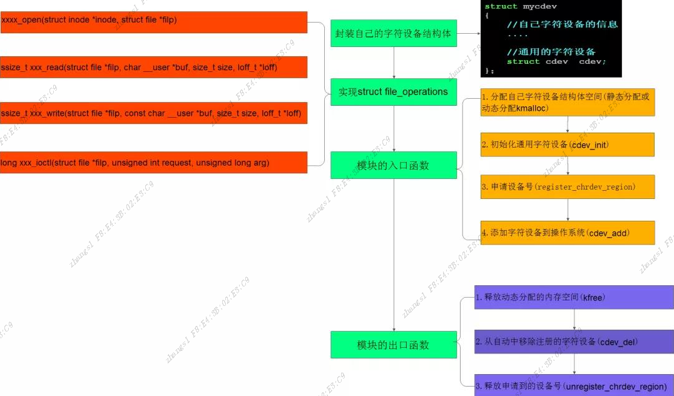
字符设备架构
Notes:
1 实现模块加载和卸载入口函数
module_init (hello_init);
module_exit (hello_exit);
2 申请主设备号
申请主设备号 (内核中用于区分和管理不同字符设备)
register_chrdev_region (devno, number_of_devices, "hello");
3 创建设备节点
创建设备节点文件 (为用户提供一个可操作到文件接口–open())
创建设备节点有两种方式：手动方式创建，函数自动创建。

Slide 28
总结
理解flash、uart、字符设备、块设备原理，遇到问题灵活分析。
THANKS!

